Slide 1
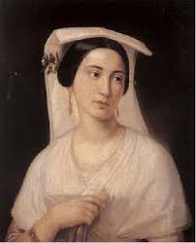
Αυτοβιογραφία
Ελισάβετ Μουτζάν Μαρτινέγκου

Slide 2
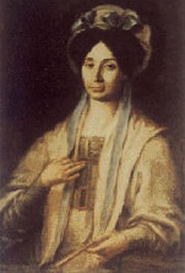
Ελισάβετ Μουτζάν Μαρτινέγκου
Η πρώτη ελληνίδα συγγραφέας γεννήθηκε στη Ζάκυνθο το 1801
Είχε ιδιαίτερη έφεση στα γράμματα και κατάφερε να μορφωθεί σχεδόν μόνη της
Ξεχωρίζει από τους δασκάλους της ο προοδευτικός λόγιος Θεοδόσιος Δημάδης
Εργογραφία: ποίηση, πεζογραφία, μεταφράσεις, θέατρο
Πέθανε το 1831 από επιπλοκές μετά τη γέννα του γιου της

Slide 3
«Αυτοβιογραφία»
Με τον όρο αυτοβιογραφία χαρακτηρίζουμε συνήθως ένα αφηγηματικό κείμενο, στο οποίο ένας άνθρωπος γράφει ο ίδιος την ιστορία της ζωής του (ή ενός μέρους της). Η αυτοβιογραφία πρέπει να διακρίνεται απ' τα απομνημονεύματα, όπου πάνω απ' όλα δίνεται έμφαση στη συμμετοχή του συγγραφέα σε σημαντικά γεγονότα της εποχής του (π.χ. τα απομνημονεύματα των πολεμιστών του 1821 δεν αναφέρονται τόσο στη ζωή των ηρώων αυτών όσο στη συμμετοχή τους στον Αγώνα για την ανεξαρτησία). Επίσης με την αυτοβιογραφία συγγενεύει και το ημερολόγιο, με τη διαφορά ότι το τελευταίο είναι ένα κείμενο χωρίς ιδιαίτερη συνοχή, που συνήθως γράφεται με μικρή ή μηδαμινή χρονική απόσταση από τα συμβάντα που περιγράφει. Η αυτοβιογραφία, αντίθετα, στις περισσότερες περιπτώσεις γράφεται σε χρόνο αρκετά μεταγενέστερο από τα όσα εξιστορεί και σ' αυτό οφείλει τουλάχιστον ένα μέρος της λογοτεχνικότητάς της.

Slide 4
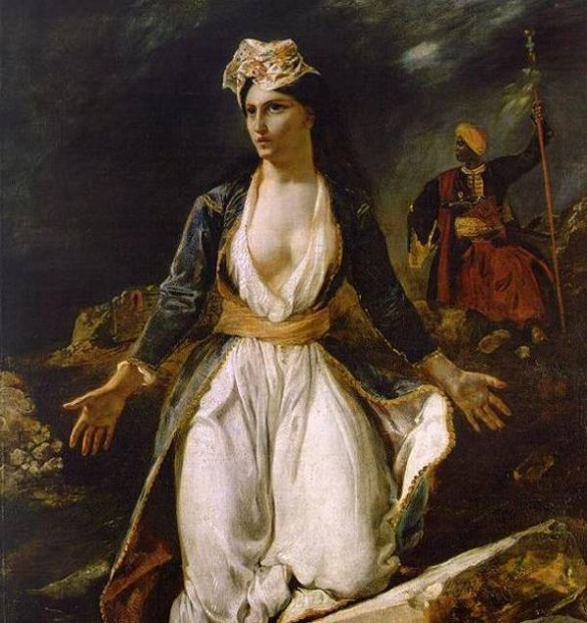
Θεματικά κέντρα
Αλληλεγγύη
Εθνική απελευθέρωση
Γυναικεία σκλαβιά
Εγκλεισμός και ταπείνωση

Slide 5

Ενότητες του αποσπάσματος
1^{η} Ενότητα: Η είδηση της Ελληνικής επανάστασης μέσα από τη σκοπιά της Ελληνίδας και της γυναίκας
2^{η} Ενότητα: οι παράμετροι της δικής της σκλαβιάς και η ανησυχία για το συγγραφικό της έργο

Slide 6
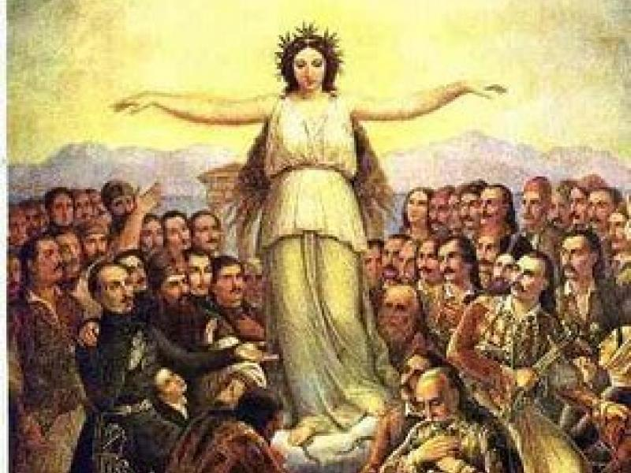
1η Ενότητα
Η αντίδραση της αφηγήτριας δίνεται από διπλή οπτική γωνία:
α) Ως Ελληνίδα, συγκινείται, ενθουσιάζεται και λαχταρά να προσφέρει έμπρακτα την υποστήριξή της στον αγώνα των συμπατριωτών της για την πατρίδα, τη θρησκεία και την ελευθερία
β) Ως γυναίκα, συνειδητοποιεί συνειρμικά την αδιέξοδη προσωπική της σκλαβιά (δεν είχε ελπίδα να απελευθερωθεί από τα δικά της δεσμά).

Slide 7
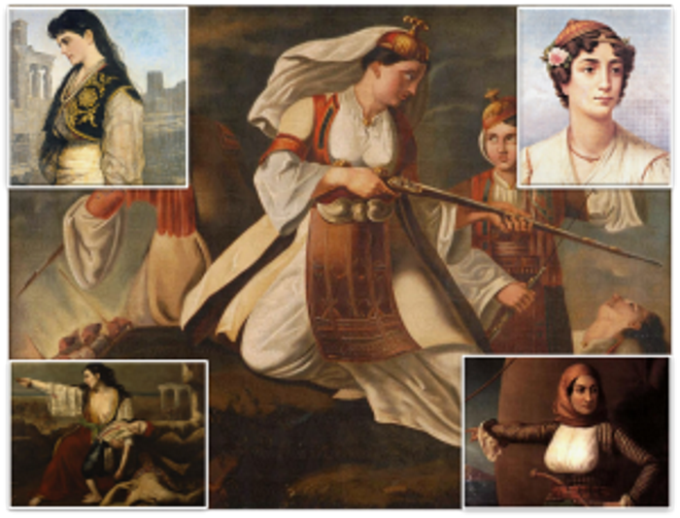
Ελευθερία και σκλαβιά
Σε επίπεδο εθνικό:
Οι Έλληνες σκλαβωμένοι στους Τούρκους βιώνουν την καταπίεση του κατακτητή και την καταπάτηση των βασικών ανθρώπινων δικαιωμάτων (ελευθερίας, ασφάλειας, ζωής κλπ). Γι’ αυτό επαναστατούν και διεκδικούν την ανεξαρτησία τους και τα δικαιώματα που τους ανήκουν.
Σε επίπεδο κοινωνικό και προσωπικό:
Η αφηγήτρια βιώνει την προσωπική σκλαβιά ως γυναίκα με μια ζωή αποκλεισμένη και χωρίς ελπίδα να βγει από το αδιέξοδο.

Slide 8
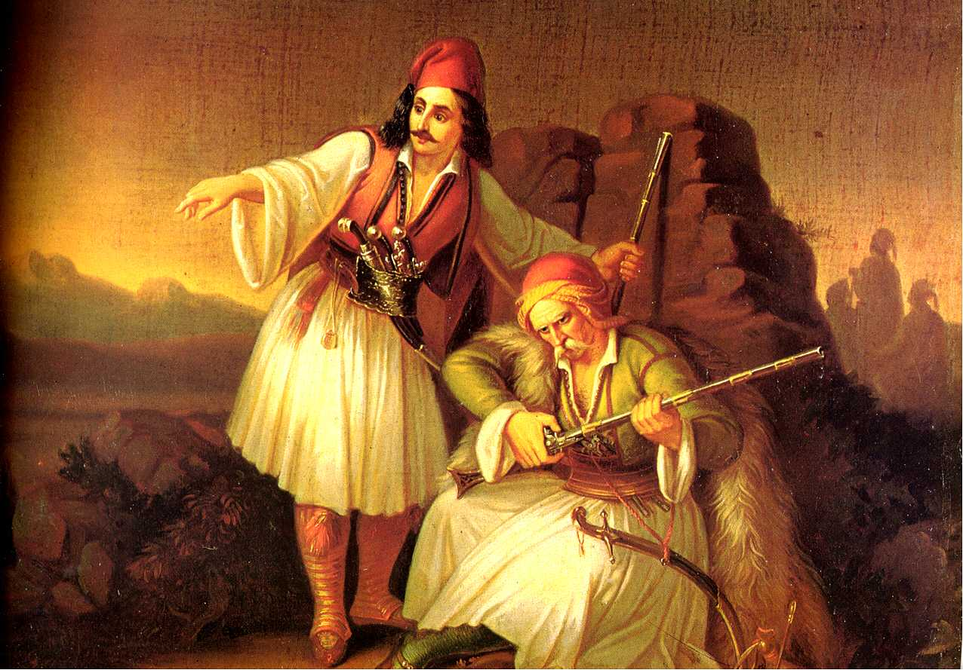
Η Επιστροφή των Μουσών
Η επιστροφή της ελευθερίας στην Ελλάδα συνδέεται με την επιστροφή των Μουσών, δηλαδή των γραμμάτων και των τεχνών σ’ αυτήν. Όσο οι Έλληνες ήταν σκλαβωμένοι υπήρχε στασιμότητα στον πολιτισμό, επειδή η τέχνη απαιτεί ελευθερία.

Slide 9
2^{η} Ενότητα
Η ΚΑΤΑΠΙΕΣΜΕΝΗ ΓΥΝΑΙΚΑ ΤΗΣ ΕΠΟΧΗΣ
Δεν έχει δικαίωμα να επιλέξει τον άνδρα που θα παντρευτεί.
Οι άνδρες της εποχής συνήθως θέλουν τη γυναίκα υποταγμένη και τη θεωρούν κακή αν αυτή δε φέρεται σαν σκλάβα.
Οι άνδρες του σπιτιού αποφασίζουν για τη ζωή της (της απαγορεύουν να αποσυρθεί σε μοναστήρι ή στην εξοχική αγροικία).
Αν αρνηθεί τον άνδρα που της επιβάλλουν, μένει έγκλειστη για πάντα στο σπίτι.
Ο περιορισμός στο σπίτι σημαίνει αποκλεισμό από κάθε δημόσια εκδήλωση και την παραμικρή μορφή ψυχαγωγίας, χωρίς ελπίδα να αλλάξει η κατάσταση.
Έγκλειστη στο σπίτι, βιώνει έναν ακόμη αποκλεισμό: οι άνδρες της οικογένειας δεν καταδέχονται να συζητούν μαζί της, πράγμα πολύ ταπεινωτικό.

Slide 10
Η παρομοίωση των συγγραμμάτων με παιδιά
. Τα συγγράμματά της είναι «γεννήματα της αγχίνοιας», δηλαδή δημιουργήματα του πνεύματος και τα θεωρεί παιδιά της. Η προοπτική του θανάτου της την κάνει να σκέπτεται την κακή τύχη που θα έχουν αυτά τα πνευματικά της παιδιά και να νοιάζεται γι αυτά, όπως μια μητέρα νοιάζεται για τα φυσικά της παιδιά. Φαντάζεται να χρησιμοποιούν τις σχισμένες σελίδες στα μαγειρεία και υποφέρει καθώς στη σκέψη της έχουν πάρει μορφή διαμελισμένων μικρών παιδιών. Το μόνο που θα την ανακούφιζε θα ήταν πριν πεθάνει να τα παραδώσει σε κάποιον σπουδαίο άνθρωπο που να ξέρει την αξία τους.
Η παρομοίωση αυτή ανατρέπει την αντίληψη ότι μια γυναίκα ολοκληρώνεται μόνο με τη μητρότητα, αφού η παραγωγή πνευματικού έργου καταξιώνει τη γυναίκα ως δημιουργό. Αυτό είναι επαναστατικό για την εποχή όπου η γυναίκα περιοριζόταν στον στερεότυπο ρόλο της (γέννηση παιδιών) κα δε θεωρούνταν ικανή για πνευματική δημιουργία.

Slide 11
Τεχνικά στοιχεία
ΑΦΗΓΗΤΗΣ
Το κείμενο είναι αυτοβιογραφικό. Άρα ο αφηγητής είναι πρωτοπρόσωπος, συμμετέχει στα δρώμενα ως πρωταγωνιστής και αφηγείται σε α’ γραμματικό πρόσωπο.
ΠΟΥ ΑΠΕΥΘΥΝΕΤΑΙ Η ΑΦΗΓΗΤΡΙΑ
Απευθύνεται στο ευρύ κοινό για να το ευαισθητοποιήσει διαμαρτυρόμενη για την καταπίεση που υφίσταται η ίδια και όλες οι γυναίκες της εποχής. Κυρίως απευθύνεται στις γυναίκες, ώστε να συνειδητοποιήσουν την κατάσταση και τα δικαιώματά τους, να αφυπνιστούν και να αντιδράσουν.

Slide 12
Τεχνικά στοιχεία (συνέχεια)
ΑΦΗΓΗΜΑΤΙΚΟΙ ΤΡΟΠΟΙ
Αφήγηση, μονόλογος, σκέψεις
ΣΧΗΜΑΤΑ ΛΟΓΟΥ
Μεταφορές (είχον σείσει τον ζυγόν της σκλαβιάς κ.α.)
Παρομοιώσεις (τα συγγράμματα παρομοιάζονται με παιδιά, πράγμα που δίνει ζωντάνια, έμφαση και αμεσότητα στα συναισθήματα της αφηγήτριας)
Προσωποποίηση (Και σεις μαύρα μου συγγράμματα…)
Υπερβολή (άκουσα το αίμα μου να ζεσταίνει)
ΓΛΩΣΣΑ
Η καθομιλούμενη καθαρεύουσα της εποχής.
ΥΦΟΣ
Άμεσο, απλό, ανεπιτήδευτο, αθώο, εξομολογητικό, έτσι ώστε να αγγίζει την ψυχή του αναγνώστη.

